Slide 1
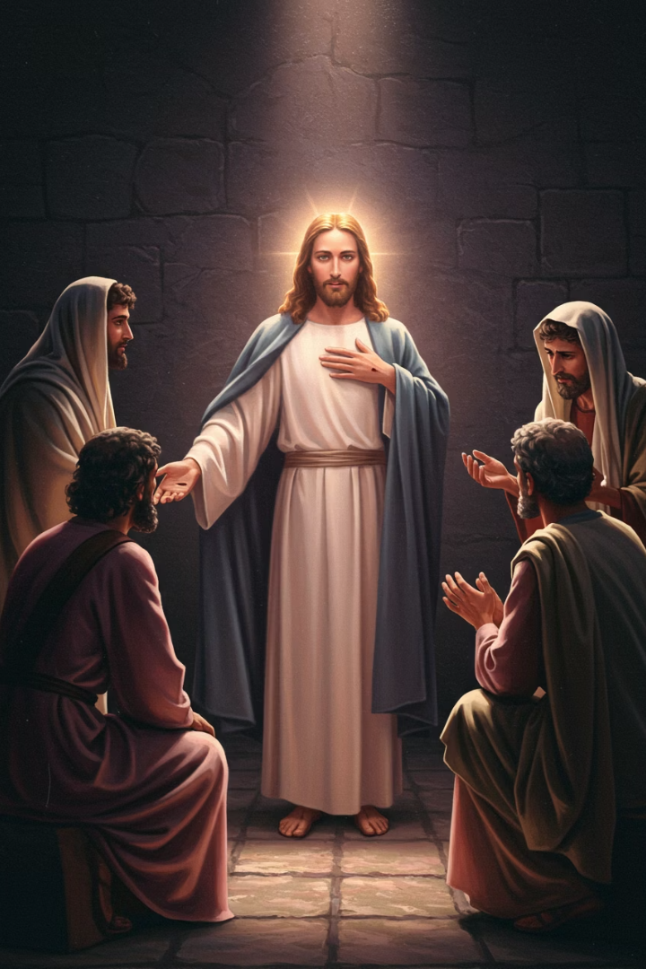
Tuhan Yesus: Mesias Yang Dinantikan
Pelajaran Alkitab ini berdasarkan Lukas 7:18-35. Kita akan meneroka perjalanan iman bersama Yohanes Pembaptis dan Yesus.
Kajian ini dilengkapi dengan peta minda dan ilustrasi untuk pemahaman lebih mendalam.
33
Pr Rikho Jafry

Slide 2





Objektif Pembelajaran
Memahami Konteks Sejarah
Menganalisis Respons Yesus
Mengkaji latar belakang ketika Yohanes Pembaptis mengutus murid-muridnya kepada Yesus.
Meneliti bagaimana Yesus menjawab keraguan Yohanes tentang kemesiasan-Nya.
Mengenali Bukti Kemesiasan
Mengaplikasikan Ajaran
Menemukan bukti-bukti kemesiasan Yesus dalam teks Lukas 7:18-35.
Menerapkan pengajaran Yesus dalam kehidupan harian remaja masa kini.

Slide 3
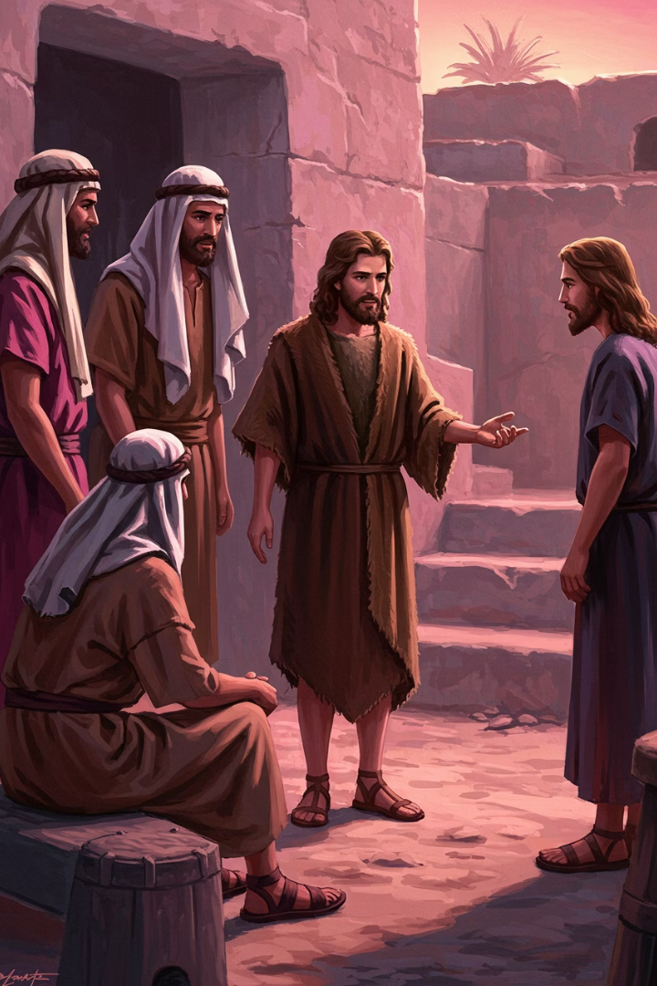
Pengenalan: Pertanyaan Penting
"Engkaukah yang akan datang itu atau haruskah kami menantikan orang lain?"
Persoalan Universal
Mencari Kepastian
Pertanyaan Yohanes Pembaptis ini mencerminkan keraguan yang sering kita alami.
Seperti Yohanes, kita semua ingin kepastian tentang siapa yang harus kita ikuti.
Mengenali Kebenaran
Bagaimana kita boleh mengenali Mesias yang sejati dalam dunia yang penuh pilihan?

Slide 4
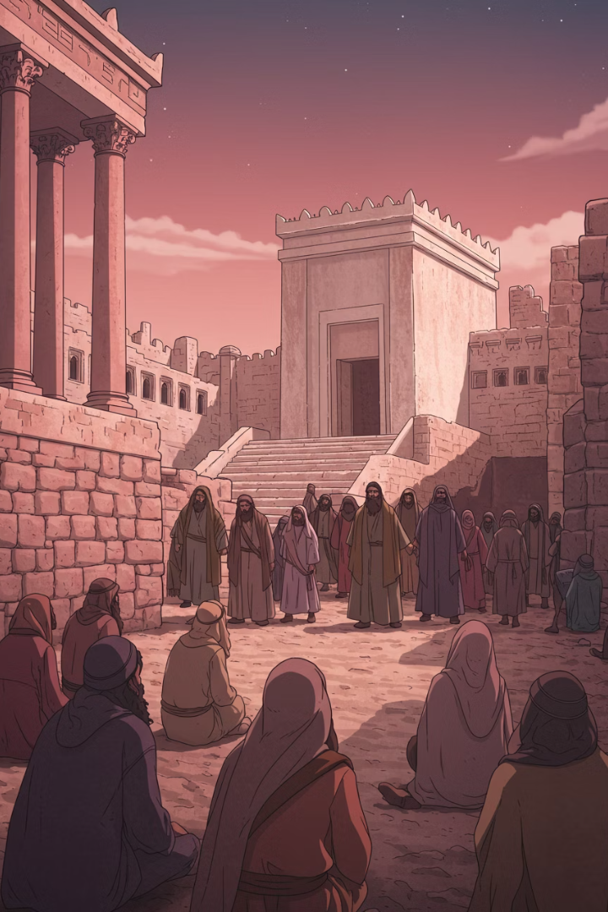



Konteks Sejarah
Harapan Mesianik
Masyarakat Yahudi abad pertama sangat merindukan kedatangan Mesias yang dijanjikan.
Peranan Yohanes
Yohanes Pembaptis diutus sebagai pendahulu untuk mempersiapkan jalan bagi Mesias.
Dalam Penjara
Yohanes ditangkap dan dipenjarakan oleh Raja Herodes Antipas karena kritikannya.

Slide 5










Peta Minda: Siapa Yohanes Pembaptis?
Pendahulu Mesias
Tugasnya meratakan jalan bagi kedatangan Mesias seperti diramalkan dalam Yesaya.
Nabi Terakhir
Yohanes dianggap sebagai nabi terakhir dalam tradisi Perjanjian Lama.
Pengkhotbah Pertobatan
Dia menyeru orang untuk bertobat dan dibaptis sebagai tanda pertobatan mereka.
Mengalami Krisis Iman
Dipenjarakan
Dalam penjara, Yohanes mulai bertanya-tanya tentang Yesus sebagai Mesias.
Ditangkap oleh Herodes Antipas setelah mengkritik pernikahannya dengan Herodias.

Slide 6
Momen Keraguan Yohanes
Sebab Keraguan
Keberanian dalam Keraguan
Yohanes mungkin bingung karena Yesus tidak bertindak seperti Mesias yang dia bayangkan.
Yohanes berani mengakui keraguannya dan mencari jawaban langsung dari Yesus.
Harapan tentang Mesias sebagai pembebas politik tidak sesuai dengan realitas pelayanan Yesus.
Ini contoh kerendahan hati yang boleh kita tiru ketika menghadapi ketidakpastian.

Slide 7
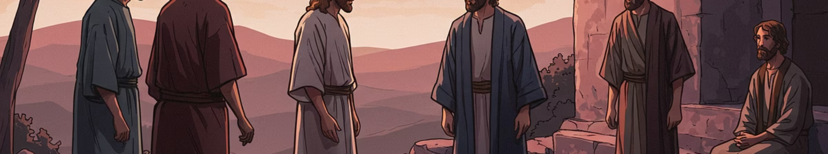




Pertanyaan Para Murid Yohanes
Pertanyaan Langsung
Tentang Identitas
Tentang Misi
Mencari Kepastian
"Engkaukah yang akan datang itu atau haruskah kami menantikan orang lain?"
Mereka mencari kepastian tentang siapa Yesus sebenarnya.
Apakah Yesus benar-benar Mesias yang dijanjikan dalam nubuat?
Pertanyaan ini mencerminkan keraguan yang muncul di tengah kesulitan.

Slide 8



Respon Yesus (Lukas 7:21-23)
Menunjukkan Bukti
Yesus tidak langsung menjawab "ya" atau "tidak".
Menyembuhkan Banyak Orang
Dia melakukan banyak mukjizat penyembuhan di hadapan para murid Yohanes.
Menyampaikan Pesan
"Pergilah, katakanlah kepada Yohanes apa yang kamu lihat dan dengar."
Respon Yesus mengajar kita bahawa bukti lebih kuat daripada pengakuan semata-mata.

Slide 9












Peta Minda: Bukti Yesus Sebagai Mesias
Orang Buta Melihat
Orang Lumpuh Berjalan
Pemulihan penglihatan sebagai tanda kuasa ilahi.
Pemulihan kebolehan bergerak sebagai tanda pembaharuan.
Kabar Baik untuk Orang Miskin
Orang Kusta Ditahirkan
Perhatian khusus kepada mereka yang terpinggir dalam masyarakat.
Penyucian penyakit yang dianggap najis dalam masyarakat Yahudi.
Orang Mati Dibangkitkan
Orang Tuli Mendengar
Kuasa tertinggi atas kematian, hanya dimiliki oleh Allah.
Pemulihan pendengaran sebagai tanda keterbukaan kepada kebenaran.

Slide 10
Nubuatan Mesianik dalam Kitab Yesaya
Yesaya 35:5-6
Yesaya 61:1
"Mata orang-orang buta akan dicelikkan, dan telinga orang-orang tuli akan dibuka. Orang lumpuh akan melompat seperti rusa..."
"...untuk menyampaikan kabar baik kepada orang-orang sengsara; Ia telah mengutus aku untuk membalut orang-orang yang remuk hati..."
Nubuatan ini digenapi dalam mukjizat-mukjizat Yesus yang disaksikan oleh murid-murid Yohanes.
Yesus mengutip ayat ini dalam pelayanan-Nya, menegaskan identitas-Nya sebagai Mesias.

Slide 11

Berkat untuk yang Tidak Tersandung
Pernyataan Yesus
Tantangan Iman
"Berbahagialah orang yang tidak menjadi kecewa dan menolak Aku."
Iman sering diuji ketika realitas berbeza dengan harapan kita tentang bagaimana Tuhan bekerja.
Berkat Keteguhan
Tuhan memberkati mereka yang tetap setia meskipun menghadapi keraguan dan ketidakpastian.

Slide 12

Aktiviti Perbincangan Kelompok
1
2
Mengenali Karya Tuhan
Menghadapi Keraguan
Bagaimana kita mengenali karya Tuhan dalam kehidupan kita sehari-hari?
Apa yang kita lakukan ketika mengalami keraguan dalam iman?
3
Mendukung Teman
Bagaimana kita dapat mendukung teman yang sedang mengalami keraguan?

Slide 13
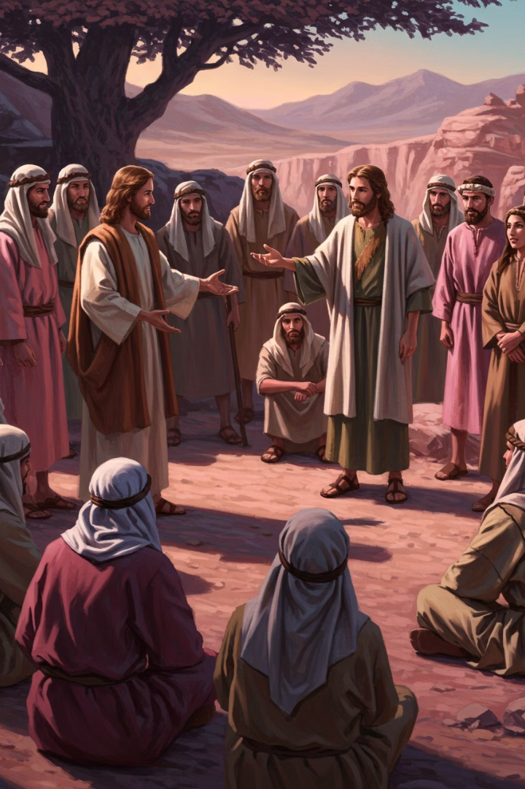




Pujian Yesus kepada Yohanes (Lukas 7:24-28)
Pertanyaan Retoris
"Untuk apakah kamu pergi ke padang gurun?"
Bukan Buluh Digoyang Angin
Yohanes bukan orang yang mudah goyah pendiriannya.
Bukan Berpakaian Indah
Yohanes bukan orang yang hidup mewah atau mencari kemudahan.
Lebih dari Nabi
Yohanes memiliki peran istimewa sebagai pendahulu langsung Mesias.

Slide 14








Peta Minda: Karakter Yohanes Pembaptis
Rendah Hati
Mengurangi diri agar Kristus bertambah.
Setia pada Misi
Fokus pada tugas sebagai pendahulu Mesias.
Sederhana
Hidup tanpa kemewahan, berpakaian dari bulu unta.
Teguh Pendirian
Tidak mudah dipengaruhi seperti buluh digoyang angin.

Slide 15

Yang Terkecil Lebih Besar dari Yohanes
Pernyataan Mengejutkan
Perubahan Era
Hak Istimewa Pengikut Kristus
"Yang paling kecil dalam Kerajaan Allah lebih besar dari dia."
Yesus menandakan peralihan dari zaman Perjanjian Lama ke Perjanjian Baru.
Orang percaya sekarang memiliki hak istimewa yang tidak dimiliki oleh nabi-nabi dahulu.

Slide 16
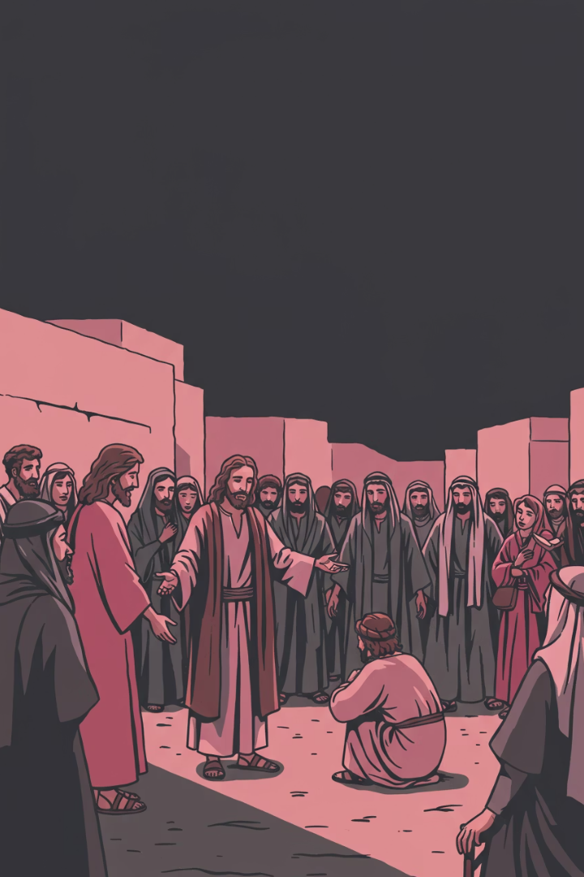
Respon Orang Banyak dan Pemungut Cukai
Mendengar dengan Terbuka
Orang banyak dan pemungut cukai mendengarkan dengan hati terbuka.
Membenarkan Allah
Mereka mengakui dan menerima kebenaran Allah tentang diri mereka.
Menerima Baptisan
Mereka telah dibaptis oleh Yohanes sebagai tanda pertobatan sejati.
Menerima Rencana Allah
Mereka mengenali rencana Allah dan bersedia tunduk padanya.

Slide 17
Peta Minda: Dua Respon Terhadap Kebenaran
Menerima
Menolak
Orang banyak & pemungut cukai:
Farisi & ahli Taurat:
Mengakui dosa mereka
Merasa benar sendiri
Mau bertobat
Menolak pertobatan
Menerima baptisan
Menolak baptisan
Membenarkan Allah
Menolak rencana Allah
Sikap ini membuka pintu kepada berkat dan pemulihan.
Sikap ini menutup pintu kepada anugerah dan keselamatan.

Slide 18
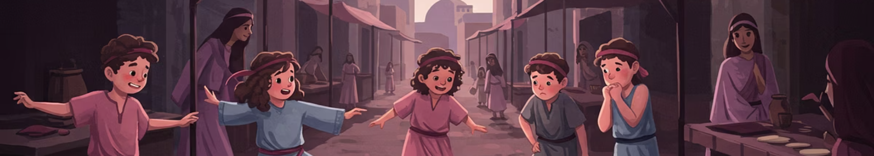
Perumpamaan Yesus: Anak-anak di Pasar (Lukas 7:31-35)
Ilustrasi Yesus
Generasi yang Tidak Puas
Penolakan Terhadap Kebenaran
"Kamu seperti anak-anak yang duduk di pasar dan yang saling menyerukan: Kami meniup seruling bagimu, tetapi kamu tidak menari; kami menyanyikan kidung duka, tetapi kamu tidak menangis."
Perumpamaan ini menggambarkan orang-orang yang selalu mencari alasan untuk menolak kebenaran.
Meskipun pendekatan berbeza, baik Yohanes mahupun Yesus ditolak oleh generasi mereka.

Slide 19
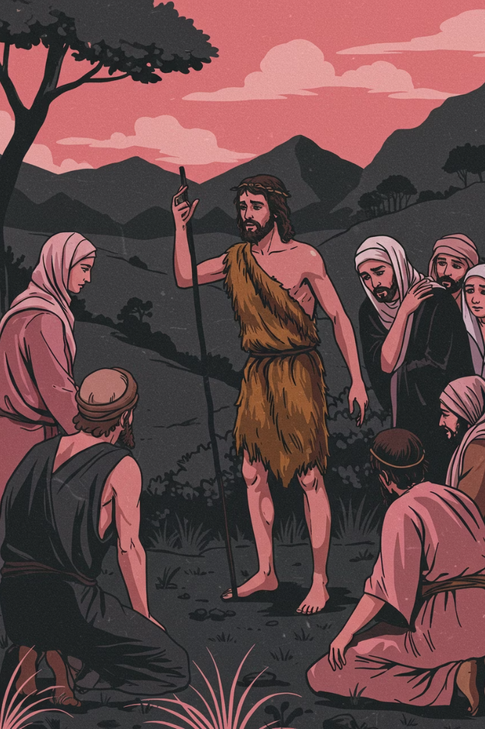



Penolakan terhadap Yohanes
Hidup Bertarak
Yohanes hidup dengan sangat sederhana dan berpantang, menolak kenikmatan duniawi.
Dituduh Kerasukan
Orang-orang menuduh bahawa keketatan hidupnya disebabkan oleh pengaruh setan.
Terlalu Ketat
Gaya hidup Yohanes yang keras dianggap terlalu ekstrem bagi kebanyakan orang.

Slide 20
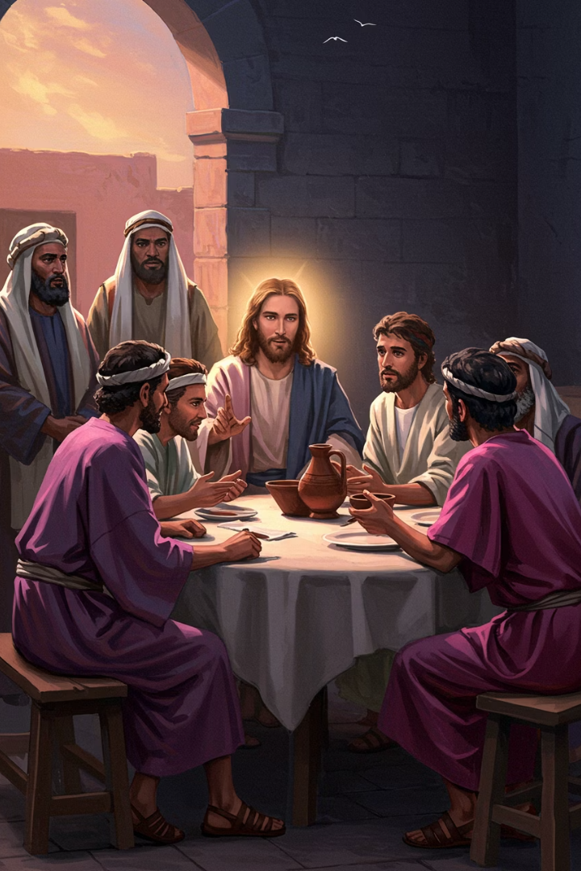



Penolakan terhadap Yesus
Makan dan Minum
Bergaul dengan Pendosa
Dituduh "Pelahap dan Peminum"
Yesus bersosialisasi dengan menghadiri jamuan makan dengan berbagai kalangan masyarakat.
Yesus sering berkumpul dengan orang-orang yang dianggap berdosa oleh masyarakat.
Orang-orang menuduh bahawa gaya hidup-Nya terlalu bebas dan tidak sesuai ajaran agama.

Slide 21
Peta Minda: Kontras Yohanes dan Yesus
Yohanes Pembaptis
Yesus
Bertarak dan puasa
Makan dan minum di perjamuan
Tinggal di padang gurun
Tinggal di antara manusia
Pakaian dari bulu unta
Bergaul dengan semua lapisan masyarakat
Makanan belalang dan madu hutan
Hadir di pesta pernikahan
Dituduh kerasukan setan
Dituduh pelahap dan peminum
Meskipun sangat berbeza dalam pendekatan, keduanya membawa pesan yang sama tentang pertobatan dan Kerajaan Allah.

Slide 22



Hikmat Dibenarkan oleh Perbuatannya
Pernyataan Penting
"Tetapi hikmat dibenarkan oleh semua orang yang menerimanya."
Buah sebagai Bukti
Hasil dari kehidupan seseorang membuktikan kebenaran ajaran yang diikuti.
Melihat Melampaui Penampilan
Tidak menghakimi berdasarkan penampilan luar tetapi buah kehidupan.

Slide 23

Aktiviti Refleksi
1
Menilai berdasarkan Penampilan
2
Tidak Pernah Puas
Apakah kita seperti anak-anak di pasar yang tidak pernah puas dengan apa pun?
Bagaimana kita sering menghakimi orang lain hanya berdasarkan penampilan luar mereka?
3
Mencari Hikmat Allah
Bagaimana kita bisa lebih baik melihat hikmat Allah bekerja dalam kehidupan sehari-hari?
Luangkan masa 5 minit untuk menulis refleksi peribadi tentang salah satu soalan di atas.

Slide 24





Pelajaran Hidup dari Lukas 7:18-35
Iman dan Keraguan
Iman yang sejati boleh mengalami masa-masa sulit dan keraguan.
Bukti Nyata
Tuhan memberikan bukti nyata, bukan hanya kata-kata kosong.
Penolakan Dunia
Pengikut Tuhan yang sejati tidak selalu diterima oleh dunia.
Buah Kehidupan
Hikmat sejati dibuktikan oleh hasil dalam kehidupan.

Slide 25

Saat Kita Ragu
Hadapi dengan Jujur
Seperti Yohanes, kita perlu jujur mengakui keraguan kita di hadapan Tuhan.
Cari Jawaban
Carilah jawaban dalam Firman dan karya nyata Tuhan dalam hidup kita.
Kenali Bukti-bukti
Perhatikan bukti kehadiran dan karya Tuhan dalam kehidupan sehari-hari.
Tetap Setia
Pertahankan kesetiaan meskipun masih ada pertanyaan yang belum terjawab.

Slide 26






Peta Minda: Mengatasi Keraguan Iman
Jujur Mengakui
Mencari di Alkitab
Berani mengakui keraguan di hadapan Tuhan dan orang lain.
Membaca dan merenungkan Firman Tuhan secara teratur.
Tetap Setia
Berbicara dengan Mentor
Terus melayani dan mengikut Tuhan meskipun belum mengerti sepenuhnya.
Berkonsultasi dengan pemimpin rohani yang lebih berpengalaman.
Berdoa
Melihat Bukti
Meminta pemulihan iman dan pengertian yang lebih dalam.
Mengenali karya Tuhan dalam kehidupan sendiri dan orang lain.

Slide 27
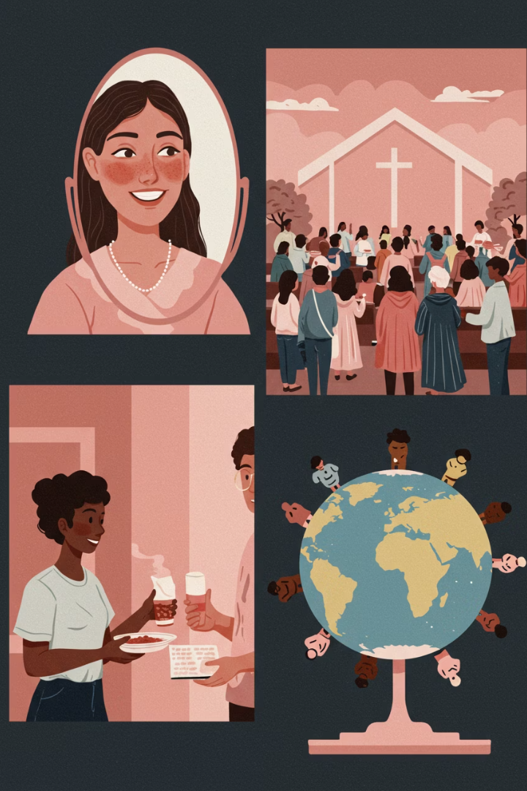




Penerapan: Mengenali Karya Kristus
Dalam Diri Kita
Perubahan karakter
Damai sejahtera
Kekuatan menghadapi pencobaan
Di Gereja
Pertobatan orang berdosa
Pemulihan hubungan
Pertumbuhan dalam pelayanan
Di Masyarakat
Keadilan sosial
Belas kasihan terhadap yang lemah
Penegakan kebenaran
Di Dunia
Penyebaran Injil
Pertumbuhan gereja global
Transformasi budaya

Slide 28

Penerapan: Setia dalam Keraguan
Bertanya Tidak Salah
Keraguan sebagai Jalan
Mengajukan pertanyaan jujur tidak berarti tidak beriman. Tuhan menghargai ketulusan kita.
Keraguan yang dihadapi dengan benar dapat menjadi jalan menuju iman yang lebih kuat.
Teladan Yohanes
Seperti Yohanes, kita dapat setia hingga akhir meskipun ada pertanyaan yang belum terjawab.

Slide 29
Penerapan: Jangan Cepat Menghakimi
Kesalahan Menghakimi
Cara Allah Bekerja
Fokus pada Buah
Seperti orang-orang yang menghakimi Yohanes dan Yesus berdasarkan penampilan.
Allah bekerja melalui berbagai cara dan orang yang mungkin berbeza dari harapan kita.
Lihatlah hasil kehidupan seseorang, bukan hanya penampilan luar mereka.
Buah Roh dalam hidup seseorang lebih penting daripada gaya atau metode mereka.
Kita sering menilai orang lain dengan standar kita sendiri tanpa memahami konteks mereka.
Dia menggunakan baik Yohanes yang ketat maupun Yesus yang lebih terbuka.

Slide 30










Kesimpulan Peta Minda
Bukti Kemesiasan
Yesus adalah Mesias
Bukti kemesiasan terlihat dalam karya-Nya yang menggenapi nubuat.
Yesus adalah Mesias yang dijanjikan dan dinantikan oleh bangsa Israel.
Keraguan dalam Iman
Keraguan adalah bagian alami dari perjalanan iman yang bertumbuh.
Pilihan Respons
Setiap orang perlu merespons kebenaran—menerima atau menolak.
Hikmat Terbukti
Hikmat Allah dibuktikan oleh hasil dalam kehidupan orang percaya.

Slide 31
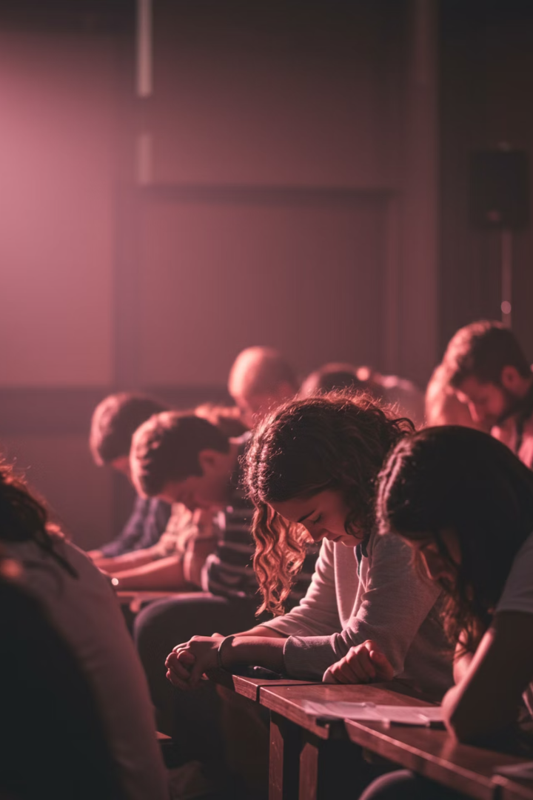


Doa Penutup
Ucapan Syukur
Permohonan Roh Kudus
Terima kasih Tuhan untuk pelajaran hari ini dan kebenaran dari Firman-Mu.
Kiranya Roh Kudus menolong kami memahami dan menerapkan kebenaran ini.
Komitmen
Kami berkomitmen untuk menerapkan kebenaran ini dalam kehidupan sehari-hari.
Mari kita tutup dengan doa bersama, membawa pelajaran ini ke hadapan Tuhan.

Slide 32

Tugas Rumah
Baca Ulang
Baca Lukas 7:18-35 sekali lagi dan catat 3 hal baru yang kamu pelajari.
Jurnal Keraguan
Buat jurnal tentang saat-saat kamu mengalami keraguan dan bagaimana mengatasinya.
Diskusi Keluarga
Diskusikan dengan orangtua tentang pelajaran hari ini dan apa yang kamu pelajari.
Kumpulkan tugas ini pada pertemuan minggu depan untuk dibagikan bersama kelas.

Slide 33




Janji Berkat
"Berbahagialah orang yang tidak menjadi kecewa dan menolak Aku" - Lukas 7:23
Terima Kasih
Terima kasih atas perhatian dan partisipasi aktif selama pelajaran hari ini.
Berdoa
Tetaplah berdoa dan mencari Tuhan dalam segala situasi hidupmu.
Berkat
Tuhan memberkati dan menyertai kamu sepanjang minggu ini.

